Slide 1
数据库系统概论
An Introduction to Database System
第七章 数据库设计

Slide 2
数据库设计概述（续）
在数据库领域内，常常把使用数据库的各类系统统称为数据库应用系统。
什么是数据库设计
广义地讲，是数据库及其应用系统的设计，即设计整个的数据库应用系统。
狭义地讲，即设计数据库的各级模式并建立数据库，这是数据库应用系统设计的一部分。重点讲解狭义的数据库设计。

Slide 3
数据库设计概述（续）
数据库设计的一般定义
数据库设计是指对于一个给定的应用环境，构造最优的数据库模式，并据此建立数据库及其应用系统，使之能够有效地存储数据，满足各种用户的应用需求（信息要求和处理要求）。

Slide 4
7.1.1 数据库设计的特点
数据库建设是硬件、软件的结合
三分技术，七分管理，十二分基础数据
数据库设计应该与应用系统设计相结合
结构（数据）设计：设计数据库框架或数据库结构
行为（处理）设计：设计应用程序、事务处理等

Slide 5
数据库设计人员应该具备的技术和知识
数据库的基本知识和数据库设计技术
计算机科学的基础知识和程序设计的方法和技巧
软件工程的原理和方法
应用领域的知识

Slide 6
7.1.2 数据库设计方法简述
手工试凑法
设计质量与设计人员的经验和水平有直接关系
缺乏科学理论和工程方法的支持，工程的质量难以保证
数据库运行一段时间后常常又不同程度地发现各种问题，增加了维护代价

Slide 7
数据库设计方法简述（续）
规范设计法
典型方法
新奥尔良（New Orleans）方法
将数据库设计分为四个阶段
基于E-R模型的数据库设计方法
3NF的设计方法
面向对象的数据库设计方法
统一建模语言（UML）方法

Slide 8
数据库设计工具
ORACLE Designer
SYBASE PowerDesigner

Slide 9
7.1 数据库设计概述
7.1.1 数据库设计的特点
7.1.2 数据库设计方法简述
7.1.3 数据库设计的基本步骤

Slide 10
7.1.3 数据库设计的基本步骤
一、数据库设计的准备工作
选定参加设计的人员
1. 数据库分析设计人员
2. 用户
3. 程序员
4. 操作员
Notes:
1. 数据库分析设计人员
数据库设计的核心人员
自始至终参与数据库设计
其水平决定了数据库系统的质量
2. 用户
在数据库设计中也是举足轻重的
主要参加需求分析和数据库的运行维护
用户积极参与带来的好处
加速数据库设计
提高数据库设计的质量
3. 程序员
在系统实施阶段参与进来，负责编制程序
4. 操作员
在系统实施阶段参与进来，准备软硬件环境

Slide 11
数据库设计的步骤
需求分析
概念结构设计
局部视图，集成视图
逻辑结构设计
逻辑结构，优化逻辑模型
物理设计
物理结构，评价物理结构
数据库实施阶段
建立数据库，编制及调试应用程序
数据库运行及维护阶段
Notes:
二、数据库设计的过程(六个阶段)
⒈需求分析阶段
准确了解与分析用户需求（包括数据与处理）
是整个设计过程的基础，是最困难、最耗费时间的一步
⒉概念结构设计阶段
是整个数据库设计的关键
通过对用户需求进行综合、归纳与抽象，形成一个独立于具体DBMS的概念模型
⒊逻辑结构设计阶段
将概念结构转换为某个DBMS所支持的数据模型
对其进行优化
⒋数据库物理设计阶段
为逻辑数据模型选取一个最适合应用环境的物理结构（包括存储结构和存取方法）
⒌数据库实施阶段
运用DBMS提供的数据语言、工具及宿主语言，根据逻辑设计和物理设计的结果
建立数据库
编制与调试应用程序
组织数据入库
并进行试运行
⒍数据库运行和维护阶段
数据库应用系统经过试运行后即可投入正式运行。
在数据库系统运行过程中必须不断地对其进行评价、调整与修改。

Slide 12
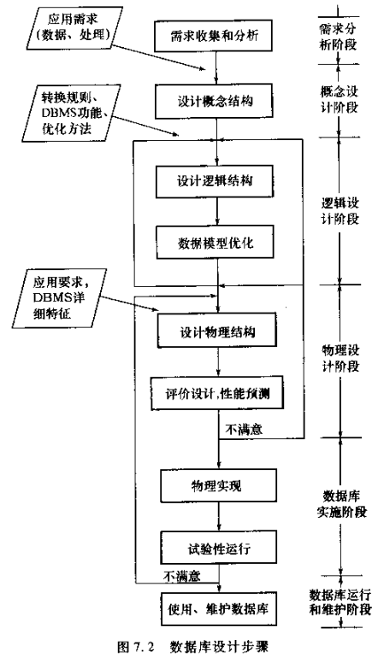
设计一个完善的数据库应用系统往往是这六个阶段的不断反复。

Slide 13
设计特点
在设计过程中把数据库的设计和对数据库中数据处理的设计紧密结合起来
将这两个方面的需求分析、抽象、设计、实现在各个阶段同时进行，相互参照，相互补充，以完善两方面的设计
设计过程各个阶段的设计描述：

Slide 14
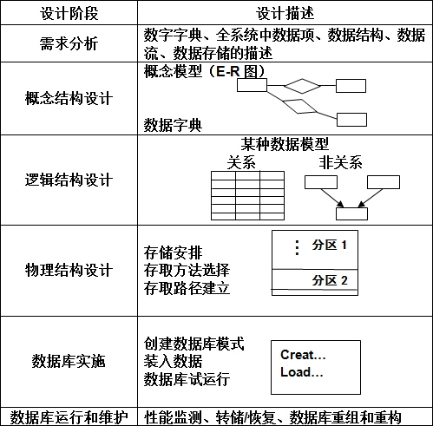

Slide 15
7.1 数据库设计概述
7.1.1 数据库设计的特点
7.1.2 数据库设计方法
7.1.3 数据库设计的基本步骤
7.1.4 数据库设计过程中的各级模式

Slide 16
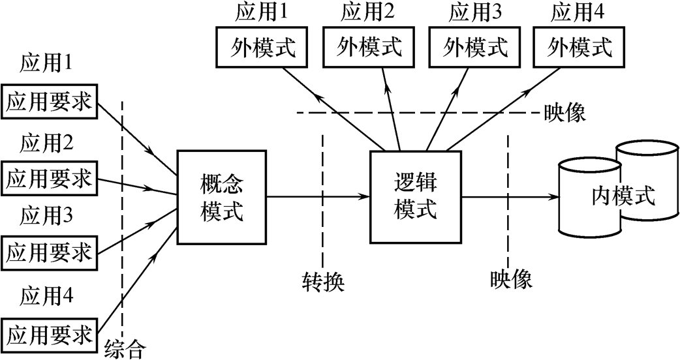
7.1.4 数据库设计过程中的各级模式
数据库设计不同阶段形成的数据库各级模式
数据库的各级模式

Slide 17
数据库设计过程中的各级模式（续）
数据库设计不同阶段形成的数据库各级模式
需求分析阶段：
综合各个用户的应用需求
数据库的各级模式

Slide 18
数据库设计过程中的各级模式（续）
概念设计阶段：
形成独立于机器特点，独
立于各个数据库管理系统产
品的概念模式（E-R图）
数据库设计不同阶段形成的数据库各级模式
数据库的各级模式

Slide 19
数据库设计过程中的各级模式（续）
数据库设计不同阶段形成的数据库各级模式
逻辑设计阶段：
1. 首先将E-R图转换成具体的数据库产品支持的数据模型，如关系模型，
形成数据库逻辑模式
2. 然后根据用户处理的要求、安全性的考虑，在基本表的基础上再建立
必要的视图（View），形成数据的外模式

Slide 20
数据库设计过程中的各级模式（续）
物理设计阶段：
根据数据库管理系统特点和处理的需要，
进行物理存储安排，建立索引，形成数
据库内模式
数据库设计不同阶段形成的数据库各级模式
数据库的各级模式

Slide 21
第七章 数据库设计
7.1 数据库设计概述
7.2 需求分析
7.3 概念结构设计
7.4 逻辑结构设计
7.5 物理结构设计
7.6 数据库的实施和维护
7.7 小结

Slide 22
需求分析
需求分析的任务
调查、收集与分析：信息要求、处理要求、安全性与完整性要求
需求分析的方法
初步调查：组织机构，部门业务活动，信息要求，确定新系统边界。
方法：跟班作业，开调查会，请专人介绍，询问，设计调查表

Slide 23
进一步分析和表达用户需求
分析和表达用户需求的常用方法
自顶向下的结构化分析方法（Structured Analysis，简称SA方法）
SA方法从最上层的系统组织机构入手，采用逐层分解的方式分析系统，并用数据流图和数据字典描述系统。

Slide 24
进一步分析和表达用户需求（续）
首先把任何一个系统都抽象为：
数据
存储
信息要求
数据流
数据流
数据
来源
处理
数据
输出
处理要求

Slide 25
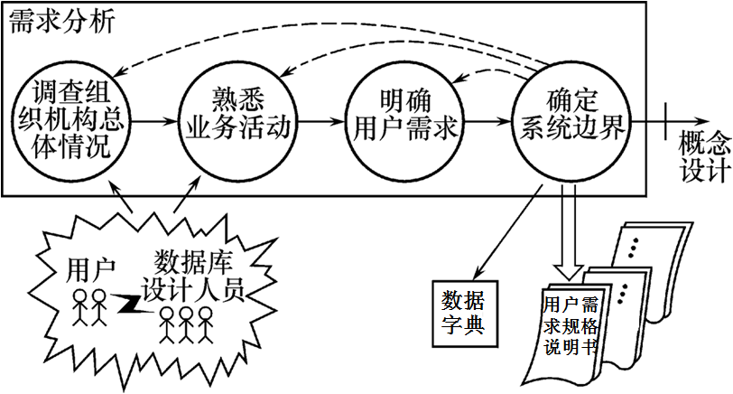
需求分析小结

Slide 26
需求分析小结（续）
实例：假设我们要开发一个学校管理系统。
1．经过可行性分析和初步需求调查，抽象出该系统最高层数据流图，该系统由教师管理子系统、学生管理子系统、后勤管理子系统组成，每个子系统分别配备一个开发小组。
2．进一步细化各个子系统。
其中学生管理子系统开发小组通过进行进一步的需求调查，明确了该子系统的主要功能是进行学籍管理和课程管理，包括学生报到、入学、毕业的管理，学生上课情况的管理。通过详细的信息流程分析和数据收集后，生成该子系统的数据流图。

Slide 27
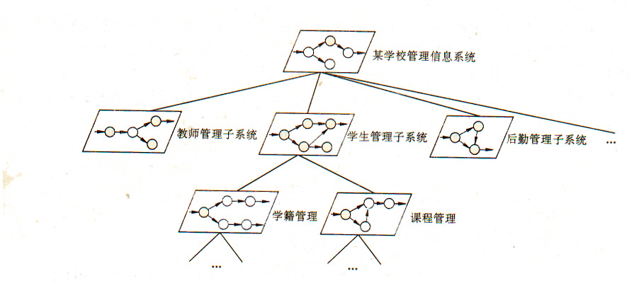
实例：学校管理系统

Slide 28
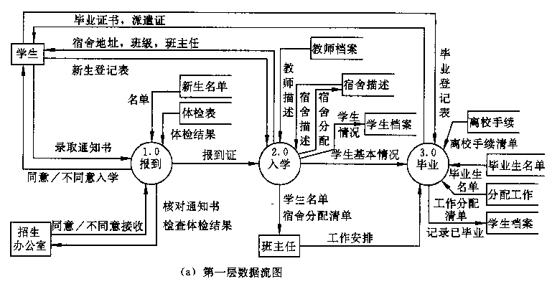
数据流图

Slide 29
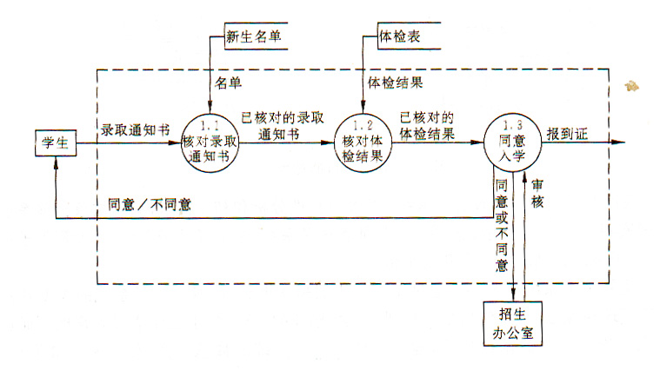
（b） 报到

Slide 30
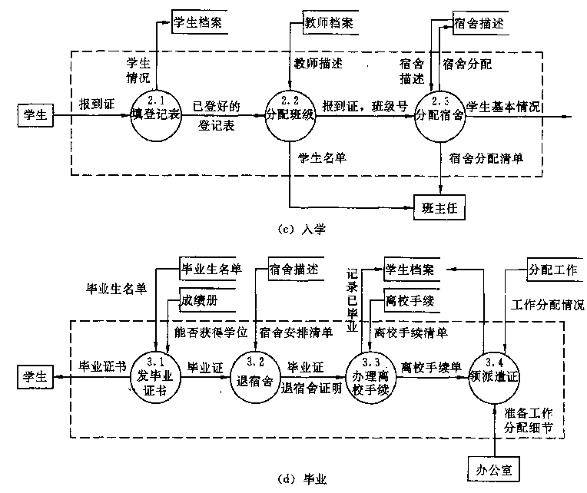

Slide 31
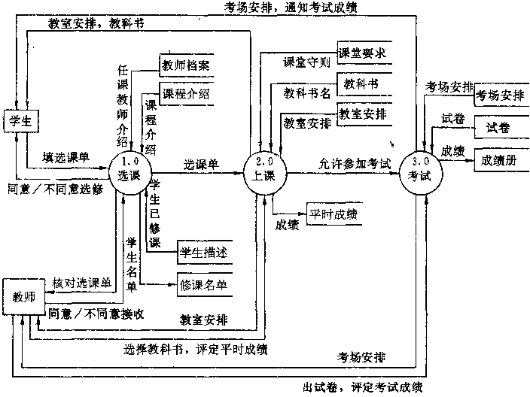
课程管理的数据流图

Slide 32
7.2 需求分析
7.2.1 需求分析的任务
7.2.2 需求分析的方法
7.2.3 数据字典

Slide 33
7.2.3 数据字典
一、数据字典的用途
二、数据字典的内容

Slide 34
一、数据字典的用途
数据字典是各类数据描述的集合
数据字典是进行详细的数据收集和数据分析所获得的主要结果
数据字典在数据库设计中占有很重要的地位

Slide 35
二、数据字典的内容
数据字典的内容
数据项
数据结构
数据流
数据存储
处理过程
数据项是数据的最小组成单位
若干个数据项可以组成一个数据结构
数据字典通过对数据项和数据结构的定义来描述数据流、数据存储的逻辑内容。

Slide 36
⒈ 数据项
数据项是不可再分的数据单位
对数据项的描述
数据项描述＝｛数据项名，数据项含义说明，
别名，数据类型，长度，取值范围，
取值含义，与其他数据项的逻辑关系｝
取值范围、与其他数据项的逻辑关系定义了数据的完整性约束条件

Slide 37
例子
例：学生学籍管理子系统的数据字典。
数据项，以“学号”为例：
数据项： 学号
含义说明：唯一标识每个学生
别名： 学生编号
类型： 字符型
长度： 8
取值范围：00000000至99999999
取值含义：前两位表示该学生所在年级，
后六位按顺序编号
与其他数据项的逻辑关系

Slide 38
⒉ 数据结构
数据结构反映了数据之间的组合关系。
一个数据结构可以由若干个数据项组成，也可以由若干个数据结构组成，或由若干个数据项和数据结构混合组成。
对数据结构的描述
数据结构描述＝｛数据结构名，含义说明，
组成:｛数据项或数据结构｝｝

Slide 39
例子
数据结构 以“学生”为例
“学生”是该系统中的一个核心数据结构：
数据结构： 学生
含义说明： 是学籍管理子系统的主体数据结
构，定义了一个学生的有关信息
组成： 学号，姓名，性别，年龄，
所在系，年级

Slide 40
⒊ 数据流
数据流是数据结构在系统内传输的路径。
对数据流的描述
数据流描述＝｛数据流名，说明，数据流来源，
数据流去向，组成:｛数据结构｝，
平均流量，高峰期流量｝
数据流来源是说明该数据流来自哪个过程
数据流去向是说明该数据流将到哪个过程去
平均流量是指在单位时间（每天、每周、每月等）里的传输次数
高峰期流量则是指在高峰时期的数据流量

Slide 41
例子
数据流“体检结果”可如下描述：
数据流： 体检结果
说明： 学生参加体格检查的最终结果
数据流来源：体检
数据流去向：批准
组成： ……
平均流量： ……
高峰期流量：……

Slide 42
⒋ 数据存储
数据存储是数据结构停留或保存的地方，也是数据流的来源和去向之一。
对数据存储的描述
数据存储描述＝｛数据存储名，说明，编号，
流入的数据流 ，流出的数据流 ，
组成:｛数据结构｝，数据量，存取方式｝
流入的数据流：指出数据来源
流出的数据流：指出数据去向
数据量：每次存取多少数据，每天（或每小时、每周等）存取几次等信息
存取方法：批处理 / 联机处理；检索 / 更新；顺序检索 / 随机检索

Slide 43
例子
数据存储“学生登记表”可如下描述：
数据存储： 学生登记表
说明： 记录学生的基本情况
流入数据流：……
流出数据流：……
组成： ……
数据量： 每年3000张
存取方式： 随机存取

Slide 44
⒌ 处理过程
处理过程的具体处理逻辑一般用判定表或判定树来描述。数据字典中只需要描述处理过程的说明性信息
处理过程说明性信息的描述
处理过程描述＝｛处理过程名，说明，
输入:｛数据流｝，输出:｛数据流｝，
处理:｛简要说明｝｝

Slide 45
处理过程（续）
简要说明：主要说明该处理过程的功能及处理要求
功能：该处理过程用来做什么
处理要求：处理频度要求（如单位时间里处理多少事务，多少数据量）；响应时间要求等
处理要求是后面物理设计的输入及性能评价的标准

Slide 46
例子
处理过程“分配宿舍”可如下描述：
处理过程：分配宿舍
说明： 为所有新生分配学生宿舍
输入： 学生，宿舍，
输出： 宿舍安排
处理： 在新生报到后，为所有新生分配学
生宿舍。要求同一间宿舍只能安排
同一性别的学生，同一个学生只能
安排在一个宿舍中。每个学生的居
住面积不小于3平方米。安排新生
宿舍其处理时间应不超过15分钟。

Slide 47
第七章 数据库设计
7.1 数据库设计概述
7.2 需求分析
7.3 概念结构设计
7.4 逻辑结构设计
7.5 物理结构设计
7.6 数据库的实施和维护
7.7 小结

Slide 48
7.3.1 概念模型
将需求分析得到的用户需求抽象为信息结构（即概念模型）的过程就是概念结构设计
概念模型的特点
（1）能真实、充分地反映现实世界，是现实世界的一个真实模型。
（2）易于理解，从而可以用它和不熟悉计算机的用户交换意见。
（3）易于更改，当应用环境和应用要求改变时，容易对概念模型修改和扩充。
（4）易于向关系、网状、层次等各种数据模型转换
描述概念模型的工具
E-R模型

Slide 49
7.3 概念结构设计
概念结构设计的方法与步骤
自顶向下
自底向上
逐步扩张
混合策略
抽象数据并设计局部视图
集成局部视图
数据抽象和局部视图设计

Slide 50
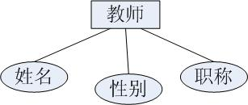
局部视图设计
选择局部应用
逐一设计分E-R图
属性不能再具有需要描述的性质。
属性不能与其他实体具有联系。

Slide 51
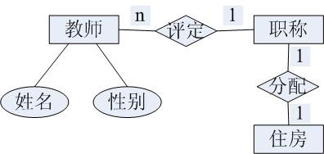

Slide 52
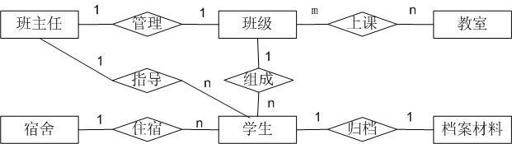
学籍管理局部应用的分E-R图草图

Slide 53
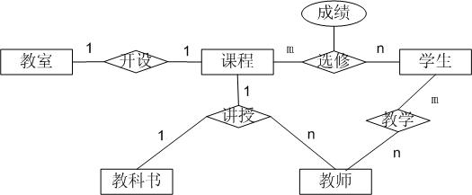
学籍管理局部应用的分E-R图草图

Slide 54
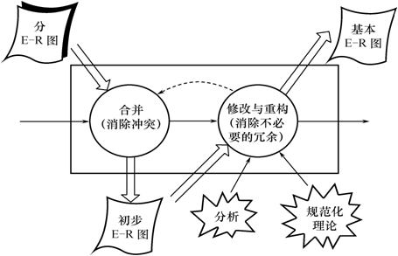
7.3.5 视图的集成
E-R图的集成
E-R图的集成一般需要分两步
合并。解决各分E-R图之间的冲突，将分E-R图合并起来生成初步E-R图。
修改和重构。消除不必要的冗余，生成基本E-R图。

Slide 55
1.合并分E-R图，生成初步E-R图
属性冲突（属性域冲突，取值单位冲突）
命名冲突（同名异义，异名同义）
结构冲突（同一对象在不同应用中具有不同的抽象；同一实体在不同局部视图中所包含的属性不完全相同；实体之间的联系在不同局部视图中呈现不同的类型。）
学生
学号
姓名
性别
平均成绩

Slide 56
结构冲突（续）
学生
姓名
学号
出生日期
所在系
年级
(b)在局部应用B中

Slide 57
结构冲突（续）
学生
姓名
政治面貌
学号
(c)在局部应用C中

Slide 58
结构冲突（续）
学生
学号
姓名
出生
日期
政治
面貌
所在系
平均
成绩
年级
性别
(d)合并后

Slide 59
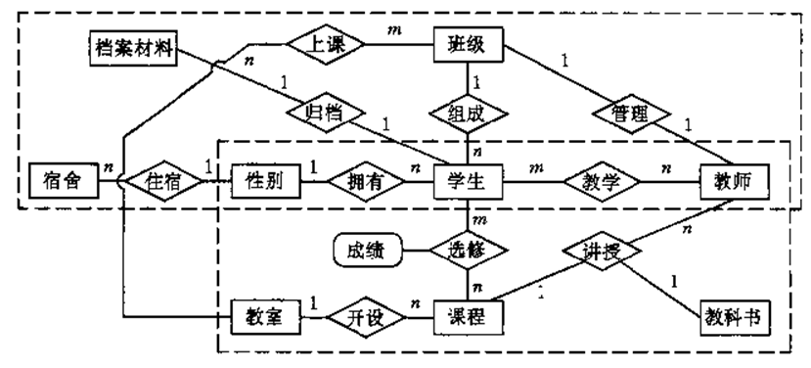
合并分E-R图，生成初步E-R图实例（续）

Slide 60
2.修改与重构，生成基本E-R图
整体概念结构内部必须具有一致性。
整体概念结构能准确地反映原来的每个视图结构。
整体概念结构能满足需求阶段所确定的所有需求。

Slide 61
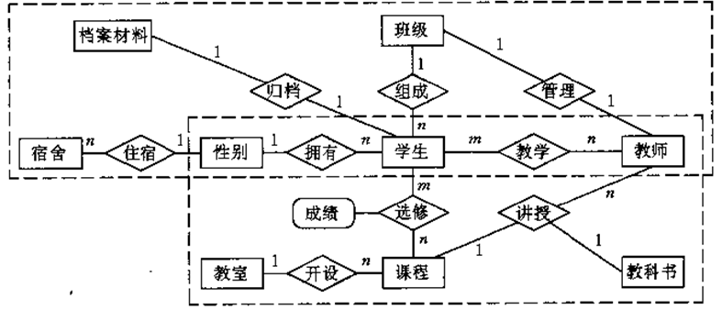
消除冗余，设计生成基本E-R图实例（续）
以下是进行修改和重构后生成的基本E-R图。

